Slide 1
Муниципальное бюджетное общеобразовательное учреждение «СОШ №5 г Владивостока» Индивидуальный итоговый проект Тема: «Школа будущего – мое видение»
Предмет: право
Выполнила: Лейц Вероника, ученица
10 «А» класса Руководитель: Логвенчев Петр Иванович, учитель географии, экономики, права
г. Владивосток,
апрель 2021 год

Slide 2
Цель проекта: Узнать – что думают о школе дети Возможно, они мечтают о другой школе

Slide 3
Для достижения цели был проведен опрос среди учеников, родителей и учителей… Выяснилось много интересного Но, сначала о стереотипах – кто как представляет себе школу?

Slide 4
Родители, скорее всего, видят (или хотят видеть) школу так…

Slide 5
А дети видят школу так…

Slide 6
Учителям остается только этот вариант…

Slide 7
Что должно быть в школе? Чего не должно быть в школе? На основе опроса учащихся 7-11классов нашей школы, их родителей и учителей

Slide 8
И вот что выяснилось…

Slide 9
Большинство за небольшие школы – такие как наша

Slide 10
Но, почти половина детей не против школ-пансионатов
Взрослые за обычные школы – такие как наша

Slide 11
Вопросы, которые я посчитала главными: Должна ли быть у учащихся свобода выбора изучаемых предметов? Обязательные предметы – им быть или не быть?

Slide 12
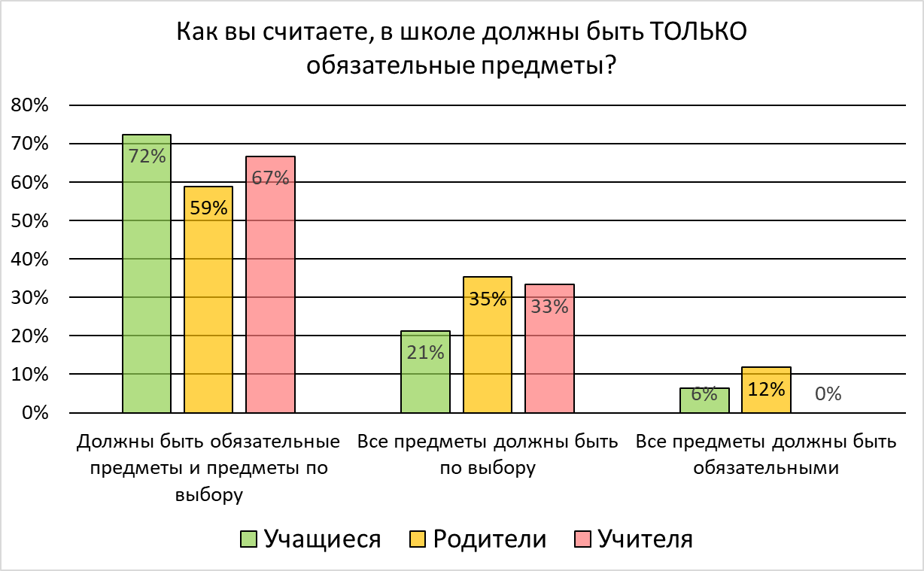
Солидарно «за» возможность выбирать предметы при наличии обязательных предметов высказалось большинство детей и взрослых

Slide 13
Родители и учителя не удивляйтесь, но ваши дети далеко не легкомысленные создания… Посмотрите, что они выбрали обязательными предметами. И это не уфология или вышивание гладью 50% порог перешагнули следующие дисциплины…

Slide 14
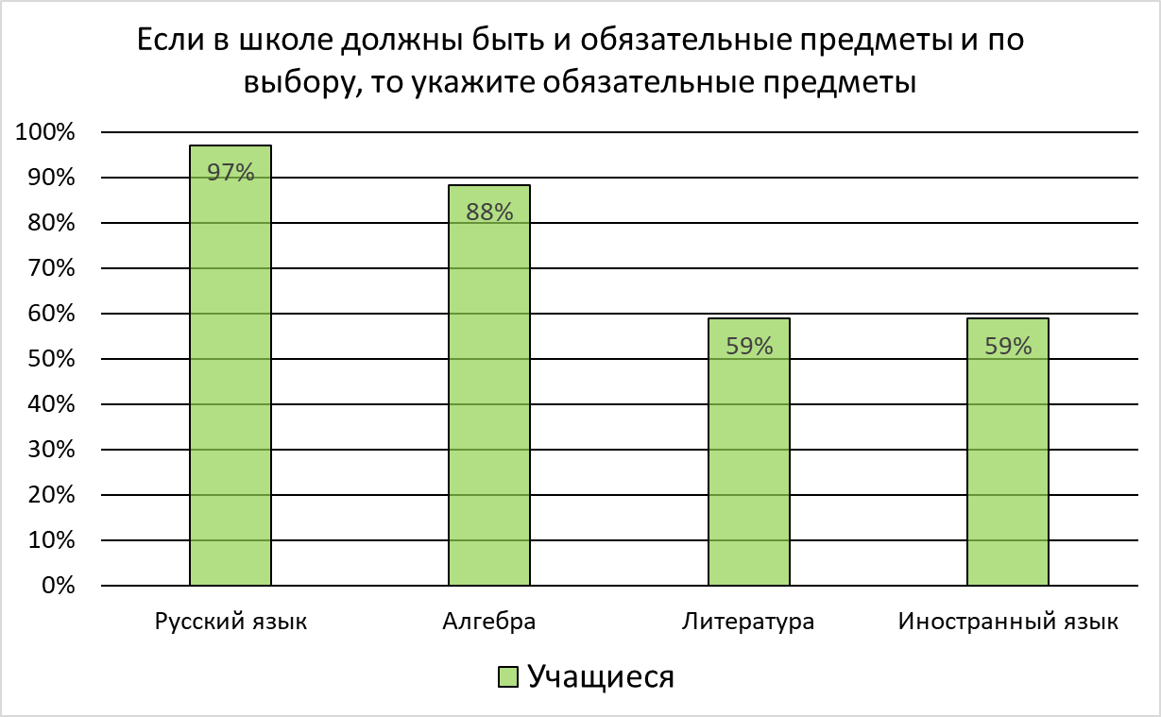
Выбор детей, и это вполне достойный выбор

Slide 15
А сейчас - выбор учителей…

Slide 16
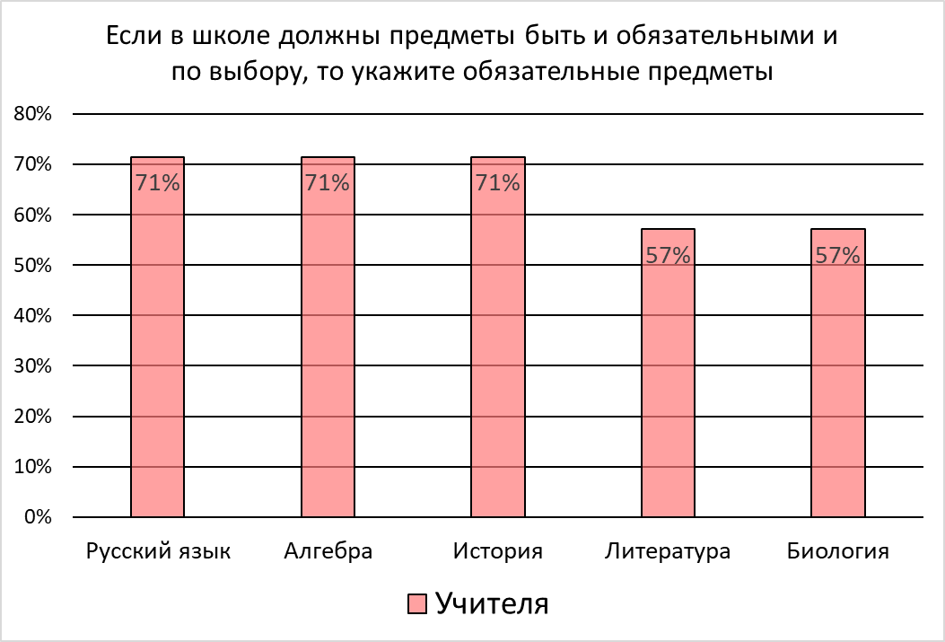
Обязательные предметы – выбор учителей

Slide 17
Не удивляйтесь… Примите как данность мнение родителей

Slide 18
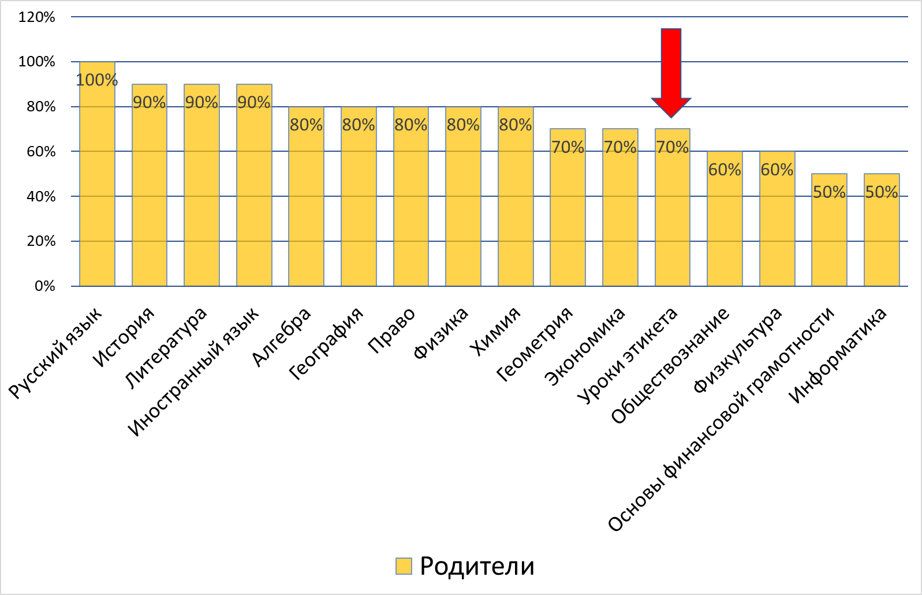
Выбор родителей - обязательные предметы

Slide 19
Каким дисциплинам по выбору отдали предпочтения участники опроса

Slide 20
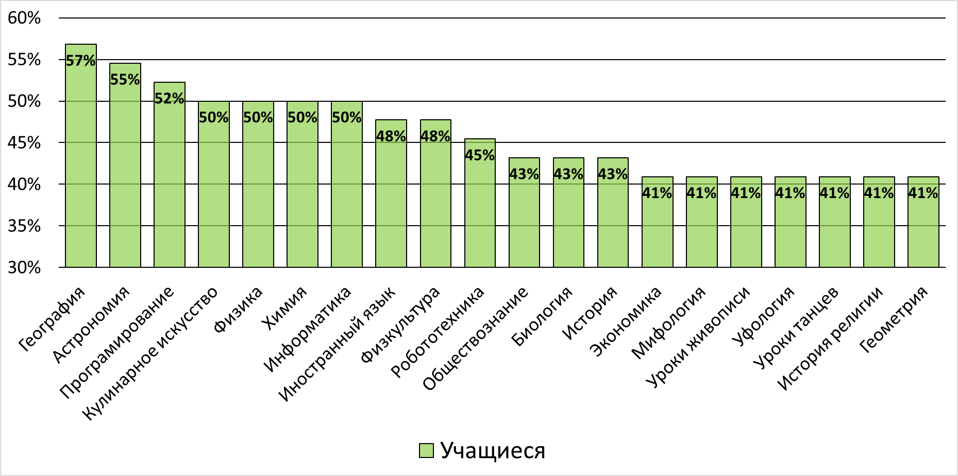
Никаких глупостей - вполне ответственный подход
Учащиеся - предметы по выбору

Slide 21
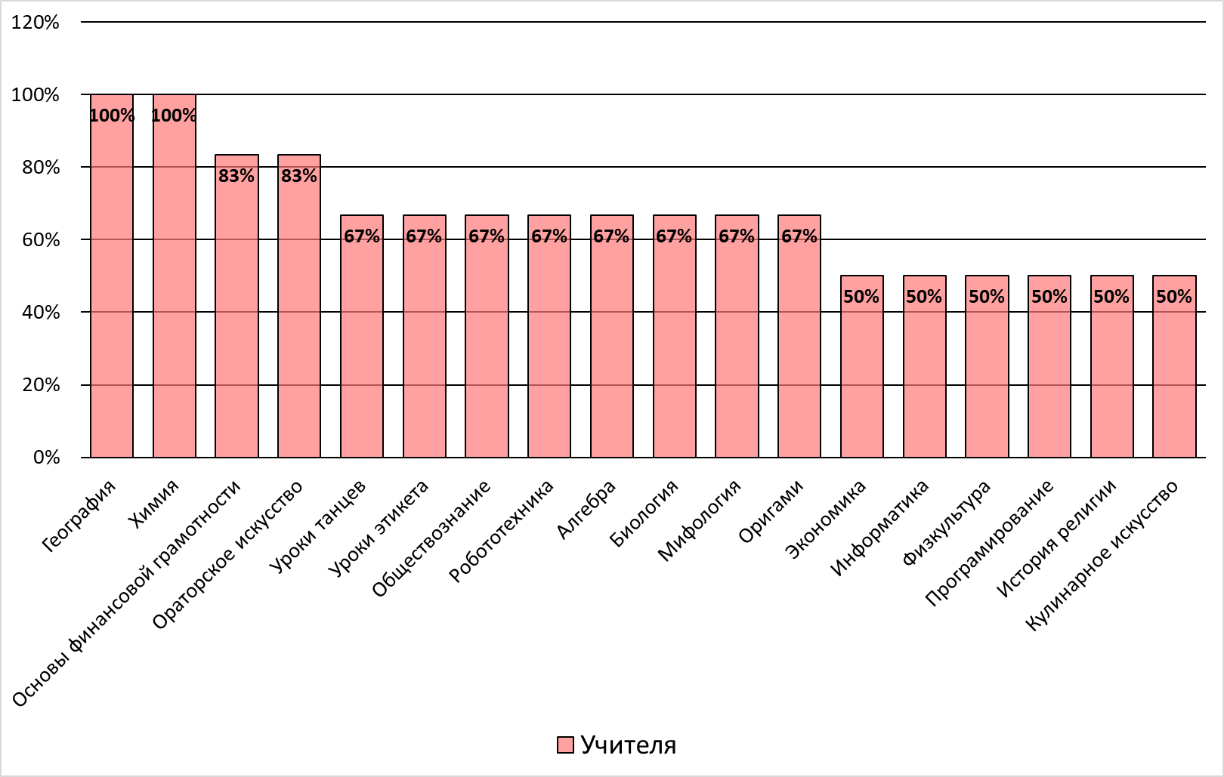
Предметы по выбору
Учителя не скупятся

Slide 22
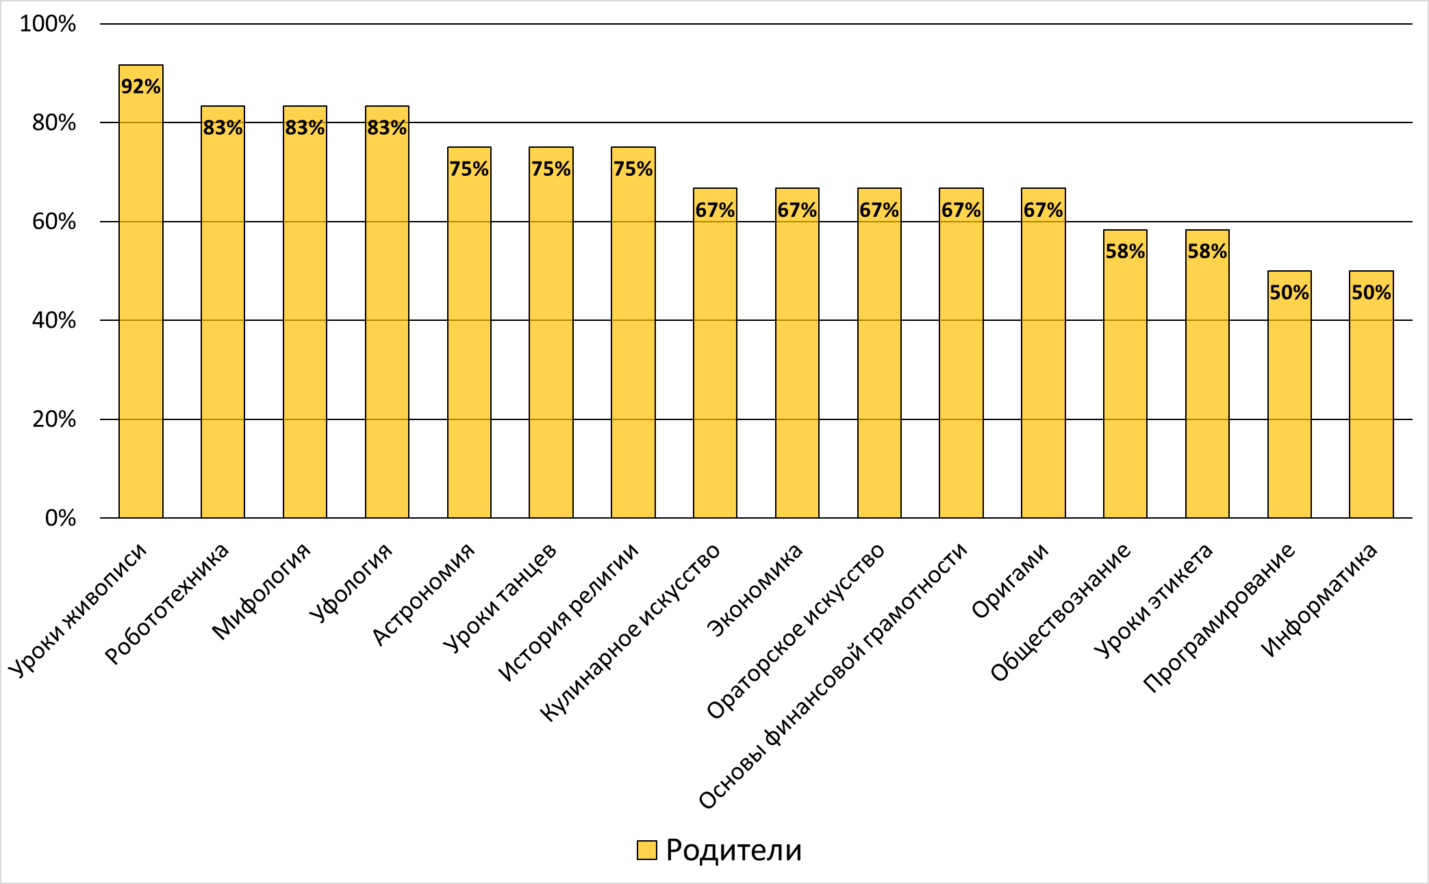
Предметы по выбору – родители.
Тоже не жадничают – всё для детей

Slide 23
Что еще хотят/не хотят видеть в школе респонденты

Slide 24
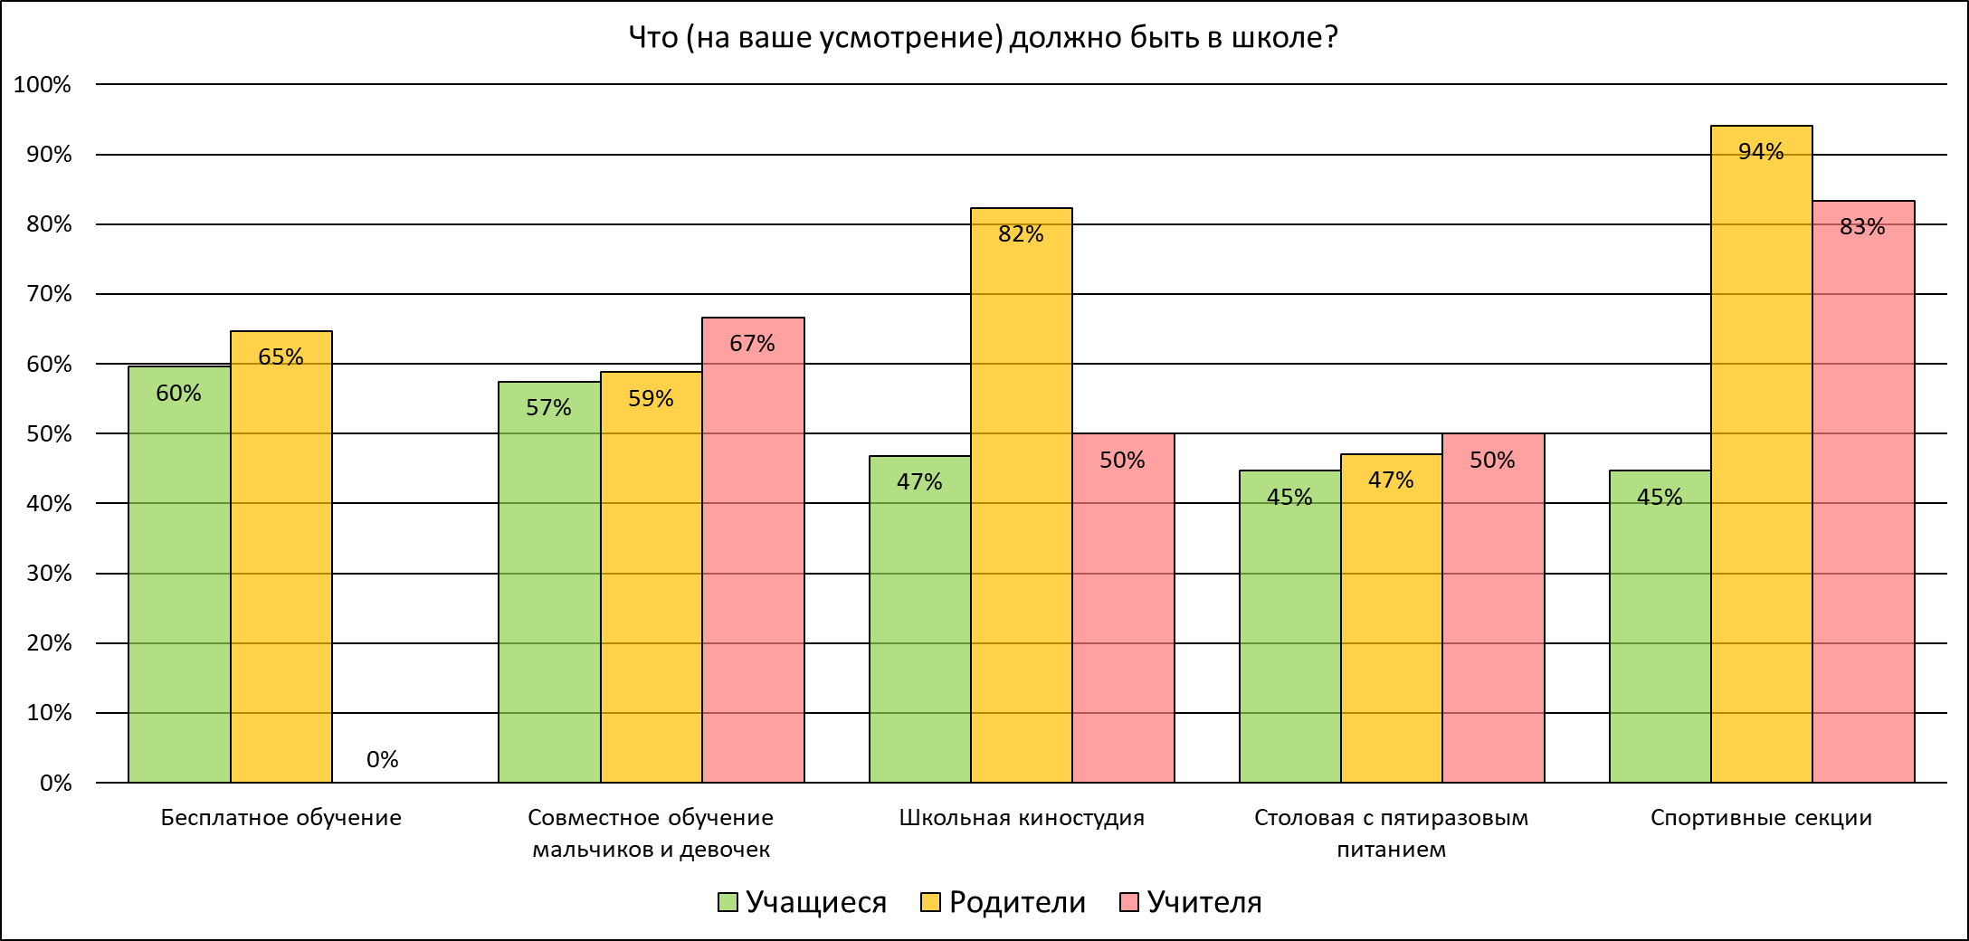
Взрослые и дети за совместное обучение; Родители и дети за бесплатное обучение; Все участники опроса в разной степени за школьную киностудию, столовую и спортивные секции;

Slide 25
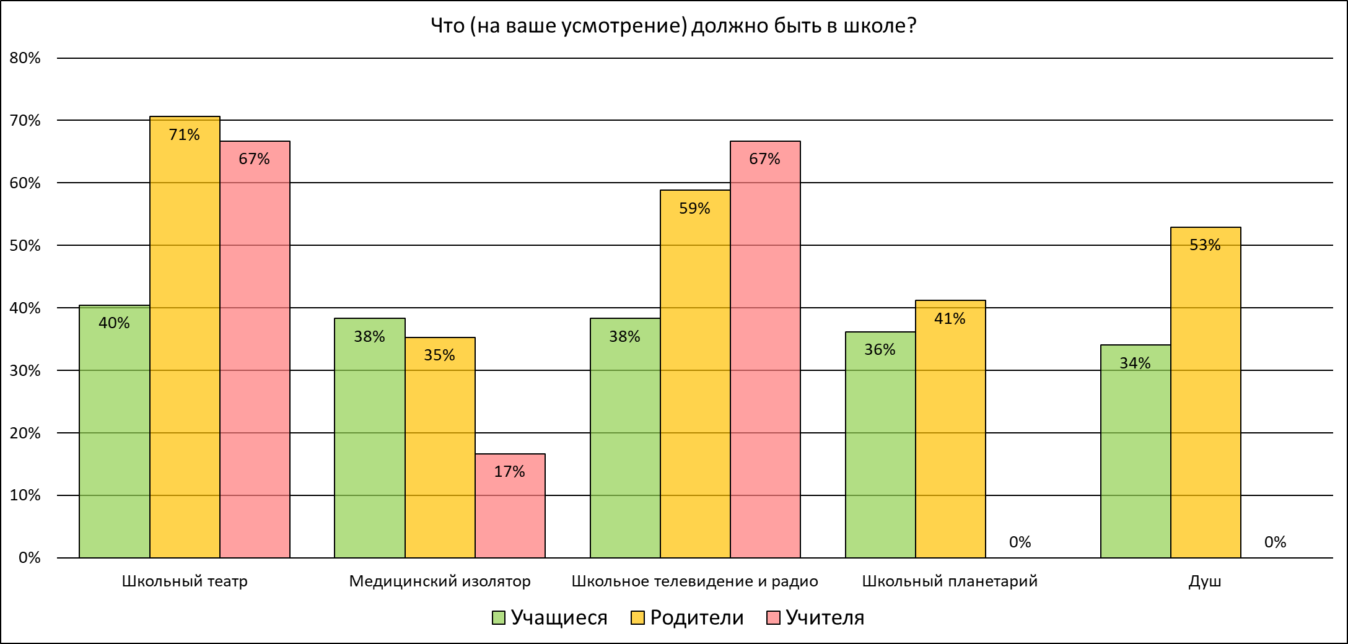
Взрослые за школьный театр, телевидение и радио; Родители поддерживают идею со школьным душем; Идея с планетарием и медицинским изолятором не находит серьезной поддержки

Slide 26
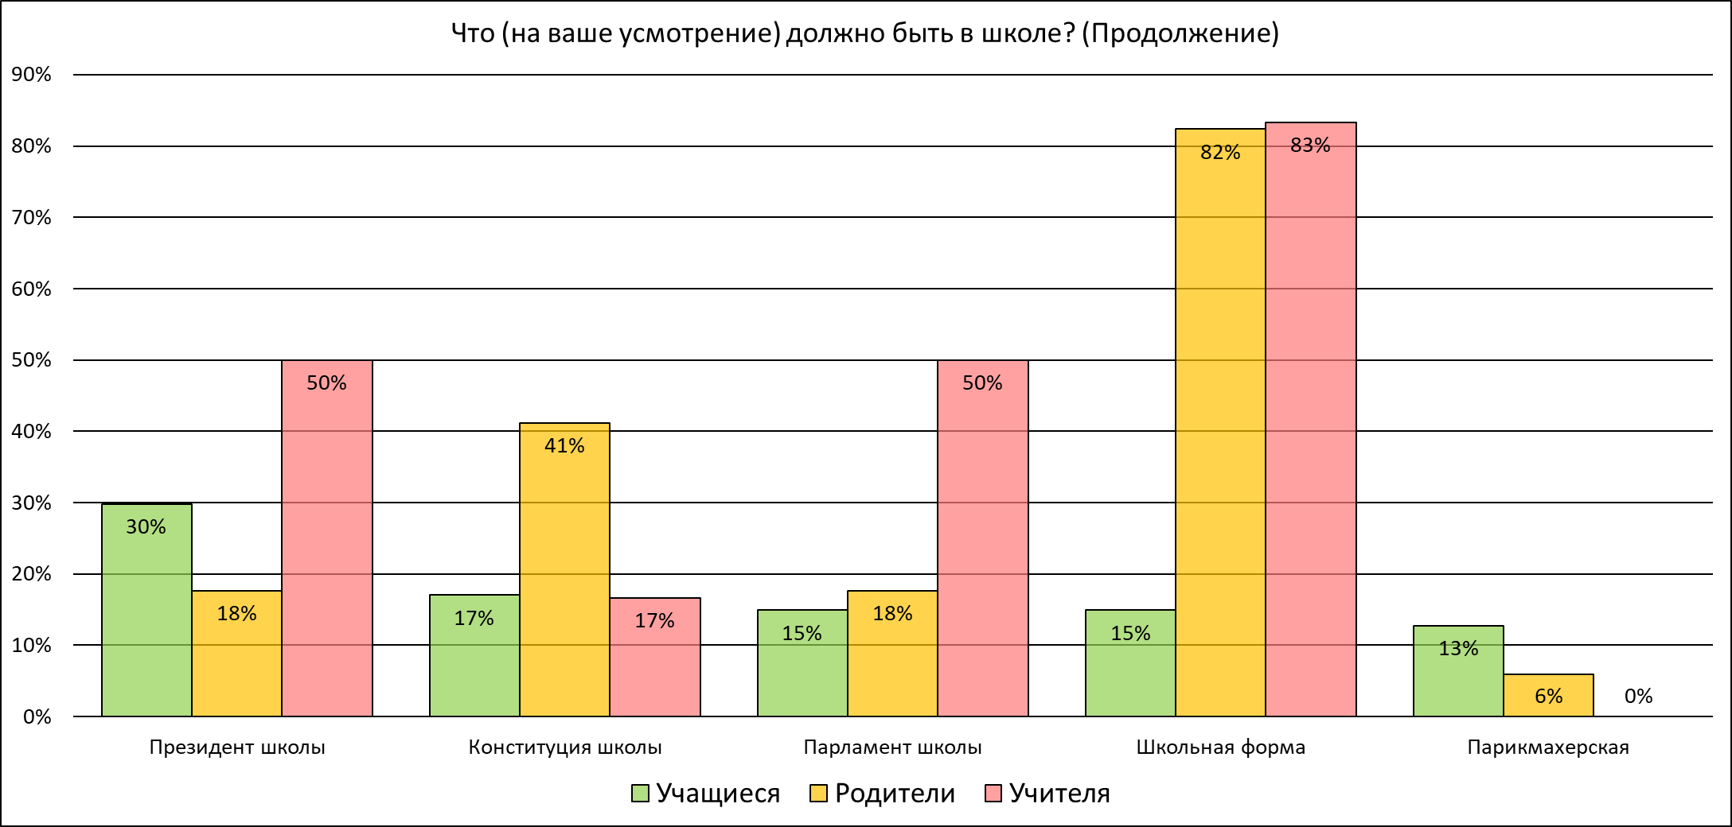
Взрослые за школьную форму, а дети – скорее против;

Slide 27
Заключение
1. Школа, в идеальном, устраивающем всех варианте не существует.
2. При всем разнообразии выявленных мнений есть близкие, иногда совпадающие, взгляды детей и взрослых на будущее школы.
3. Радует ответственный выбор предметов учащимися.
4. Самый важный вывод – не получен однозначный ответ на вопрос: «Какой быть школе?». Она будет такой, какой её сделают все участники учебного процесса – ученики, учителя, родители.
5. Однозначный ответ, похоже, невозможно получить и в этом вся суть школы – она всегда неповторимая, она непрерывно, хотя и медленно, меняется.
И, похоже, проблема школы в том, что изменения, происходящие в школе, отстают от потребностей и желаний, в первую очередь, детей.

Slide 28
А вы согласны с этими выводами?

Slide 29
Спасибо за внимание

